Slide 1

第82课
编程是一门艺术

Slide 2
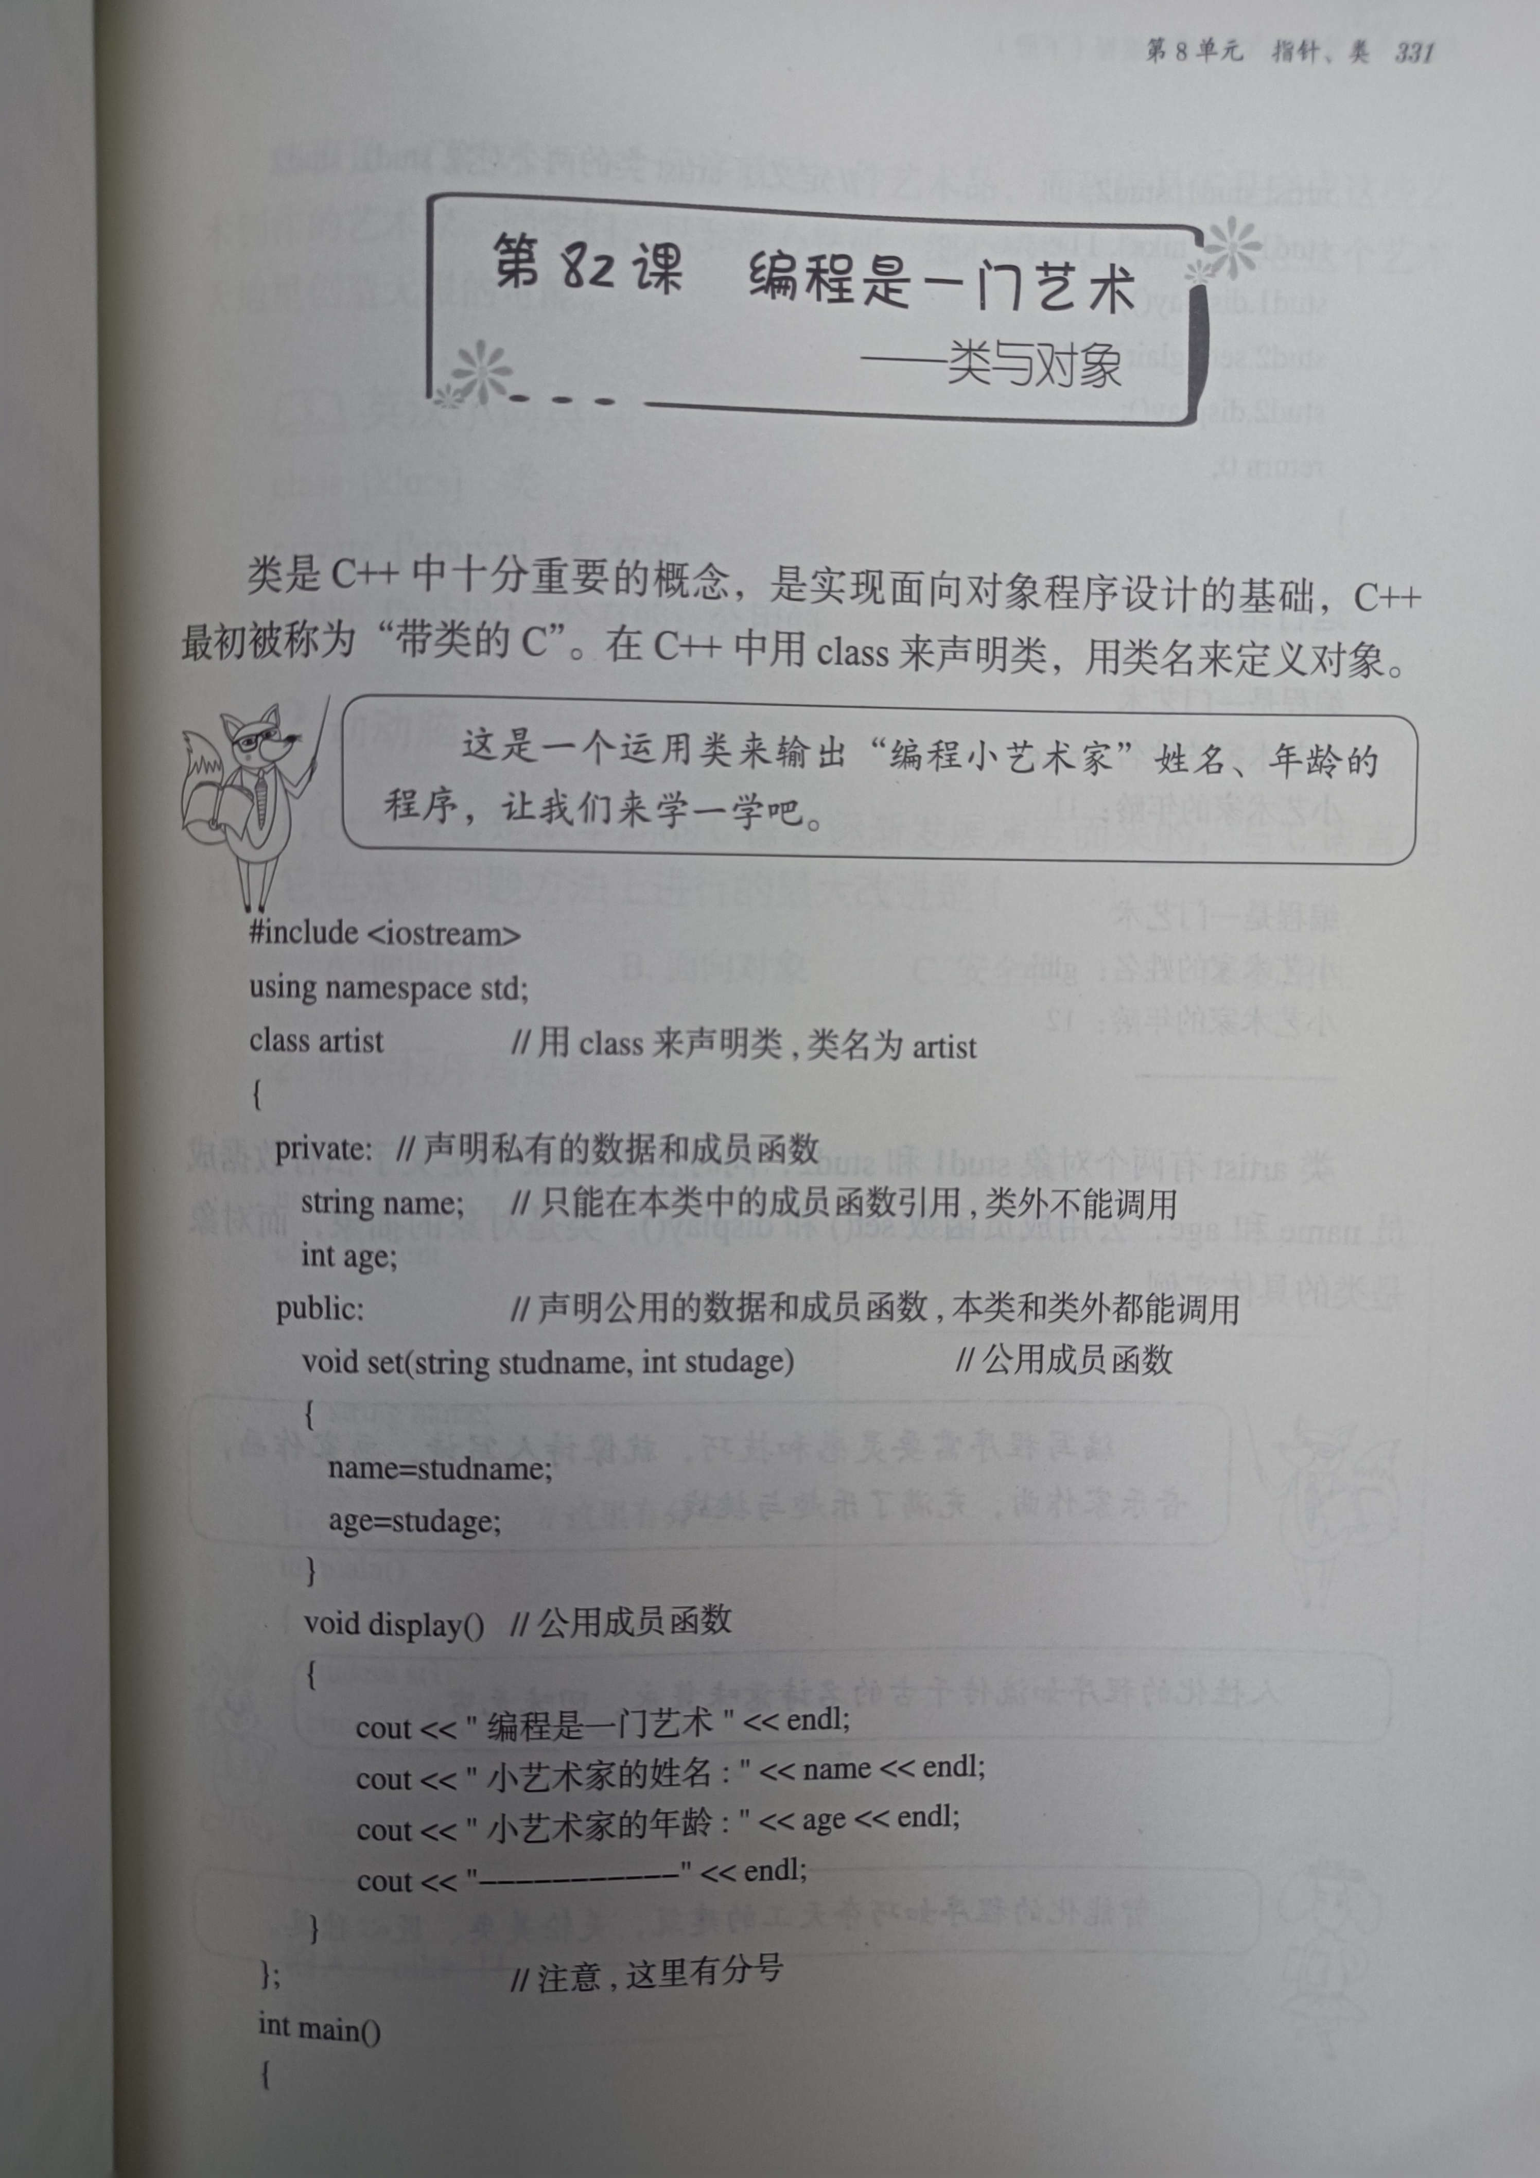

Slide 3



这是一个运用类，输出小编程艺术家姓名、年龄的程序，让我们来学一学吧。

Slide 4

class
类

Slide 5
面向对象

Slide 6
private
public

Slide 7
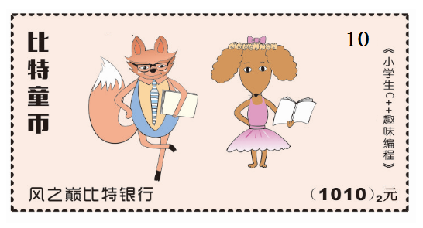
参考程序
建议程序在Dev-C++环境中打开学习，师生一起讨论，在课堂中动态的生成代码，把程序补充完整，这样学习效果会更佳。

Slide 8
类名
artist stud1,stud2;
对象
对象

Slide 9
浙江省金华市环城小学
潘洪波
2017.4
《小学生C++趣味编程》配套课件

